Slide 1
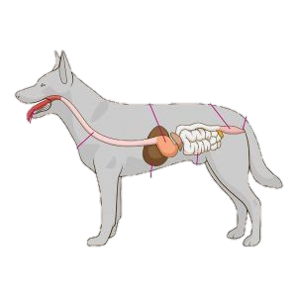
La Digestión En los Invertebrados
Curso: Ciencia y Tecnología
Docente: Juan Céspedes
Alumnos:
Anthony Estela Exebio
Eduardo Alayza Rodríguez
Matías Querevalú
Oscar Loayza Molina

Slide 2
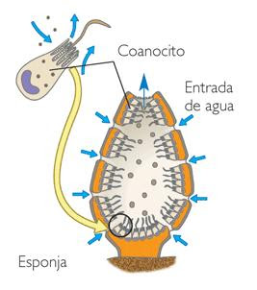
PORÍFEROS
Las esponjas carecen de boca y estómago, su digestión es intracelular .El agua entra en su cuerpo a través de los ostiolos, y circula por él por un sistema de canales, absorbiendo el oxígeno y los microorganismos. Finalmente, el agua es expulsada a través del ósculo.
Figura 1: Digestión en los poríferos.
Recuperado de: https://biomarisblog.wordpress.com/2018/02/15/lo-que-ocultan-las-esponjas/

Slide 3
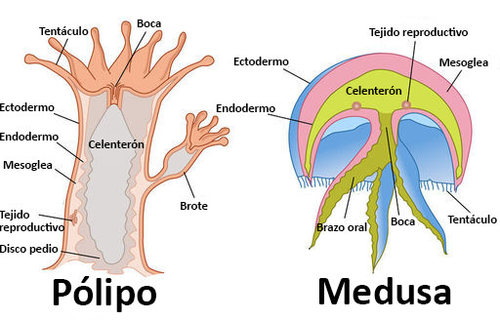
CNIDARIOS:
En los cnidarios, la digestión es tanto intra como extracelular. El alimento capturado es dirigido a la boca. Pasando a la cavidad digestiva donde las células glandulares de la gastro dermis liberan enzimas, realizando la digestión del alimento. El material digerido circula a través de la cavidad digestiva para que las células de la gastro dermis realicen absorban los nutrientes. Acto siguiente, la digestión intracelularmente, se realiza en vacuolas. Y los restos, son expulsados por la boca.
Figura 2: Digestión en los cnidarios.
Recuperado de: https://flexbooks.ck12.org/cbook/ck-12-conceptos-biologia/section/11.5/primary/lesson/cnidarios/

Slide 4
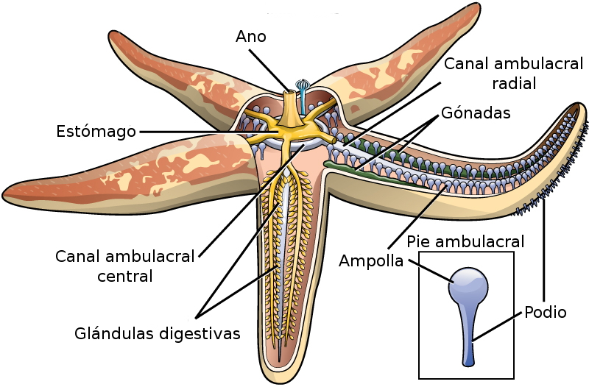
Equinodermos:
Los Equinodermos se alimentan de algas. Para esto, tienen la linterna Aristóteles, que consiste en una boquilla que raspa la comida. Las especies carnívoras, como las estrellas de mar, se alimentan de pequeños animales. La estrella de mar proyecta su estómago y sus enzimas digestivas sobre el alimento digestivo. Solo entonces se toma en su cuerpo para completar la digestión.
Digestión extracelular.
Figura 3: Digestión en los equinodermos.
Recuperado de: https://animalandia.educa.madrid.org/taxon.php?nombre=Echinodermata

Slide 5
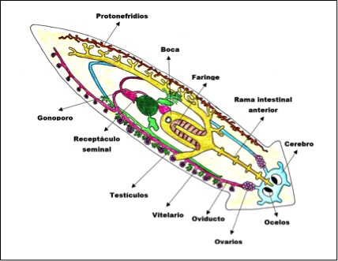
Helmintos (Platelmintos):
El sistema digestivo de los platelmintos está formado por la boca. Tienen una faringe en la cual se pueden encontrar células glandulares que tienen como función fabricar moco para la deglución. También se encargan de producir enzimas que comienzan la digestión extracelular.
Figura 4: Digestión en los platelmintos.
Recuperado de: https://litoraldegranada.ugr.es/el-litoral/el-litoral-sumergido/fauna/platelmintos/

Slide 6
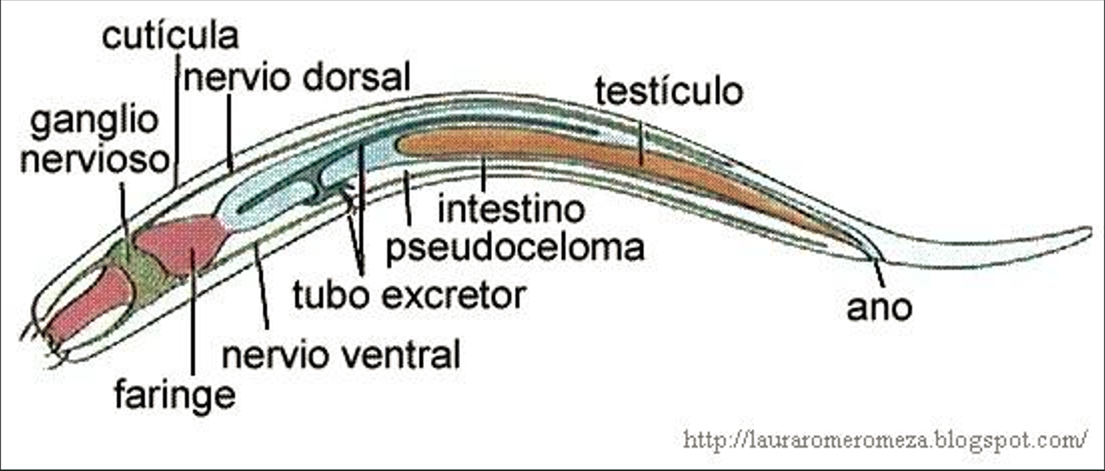
Helmintos (Nematodos):
Los nematodos tienen un sistema digestivo completo. A diferencia de algunos animales donde la ingesta y la salida ocurren en el mismo lugar, un tracto digestivo completo es aquel en el que la comida viaja en un solo sentido.
Figura 5: Digestión en los nematodos.
Recuperado de: https://www.bioscripts.net/zoowiki/temas/15D.html

Slide 7
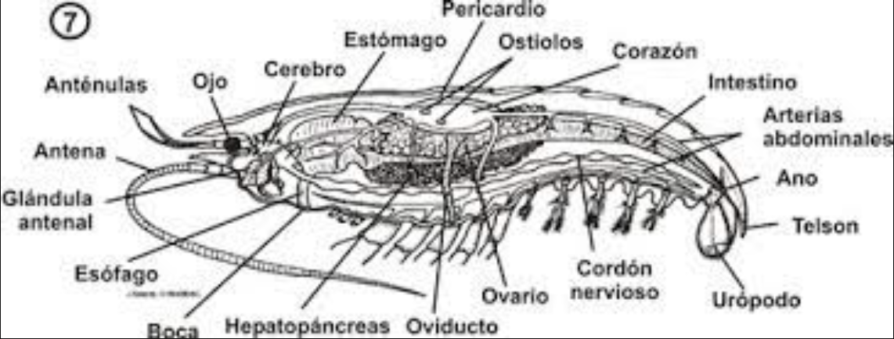
Helmintos (Anélido):
Poseen un sistema digestivo completo. El aparato excretor está formado por metanefridios, un par en cada metámero, que eliminan los desechos del segmento.
Figura 6: Digestión en los anélidos.
Recuperado de: https://saberdetodo.com/animales/nematodos/

Slide 8
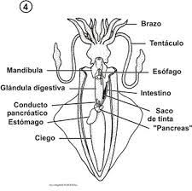
Moluscos (Cefalópodos):
Comienza en la boca situada. Contiene dos mandíbulas de queratina con forma de pico de loro y normalmente rádula. En el bulbo bucal hay tres tipos de glándulas salivales:
La boca se comunica con el esófago que pasa a través del cerebro.
Después encontramos el ciego donde se absorben los nutrientes. Las paredes de este órgano están compuestas por un epitelio mucoso y ciliado.
A continuación del ciego encontramos el intestino que desemboca en el ano, próximo al sifón que expulsa los desechos con los chorros exhalantes de agua.
Figura 7: Digestión en los cefalópodos.
Recuperado de: https://www.asturnatura.com/moluscos/cefalopodos.html

Slide 9
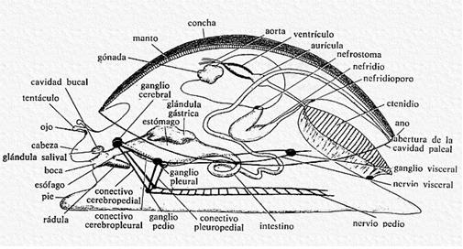
Moluscos (Gasterópodos):
El tracto digestivo de estos animales empieza en la rádula, también puede tener otras funciones según la especie. Se encuentran otros órganos comunes a otros animales como la faringe, el esófago, estómago, la hepatopáncreas, el intestino y el ano.
Figura 8: Digestión en los gasterópodos.
Recuperado de: https://www.bioscripts.net/zoowiki/temas/12A.html

Slide 10
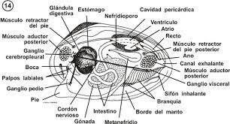
Moluscos (Bivalvos):
El tracto digestivo es común a todos los moluscos con su esófago, estómago e intestinos. La mayor diferencia es que los bivalvos no disponen de rádula, un órgano muy especializado en los moluscos que se encuentra en la cavidad de entrada al sistema digestivo.
Figura 9: Digestión en los bivalvos.
Recuperado de: https://www.asturnatura.com/moluscos/bivalvos.html

Slide 11
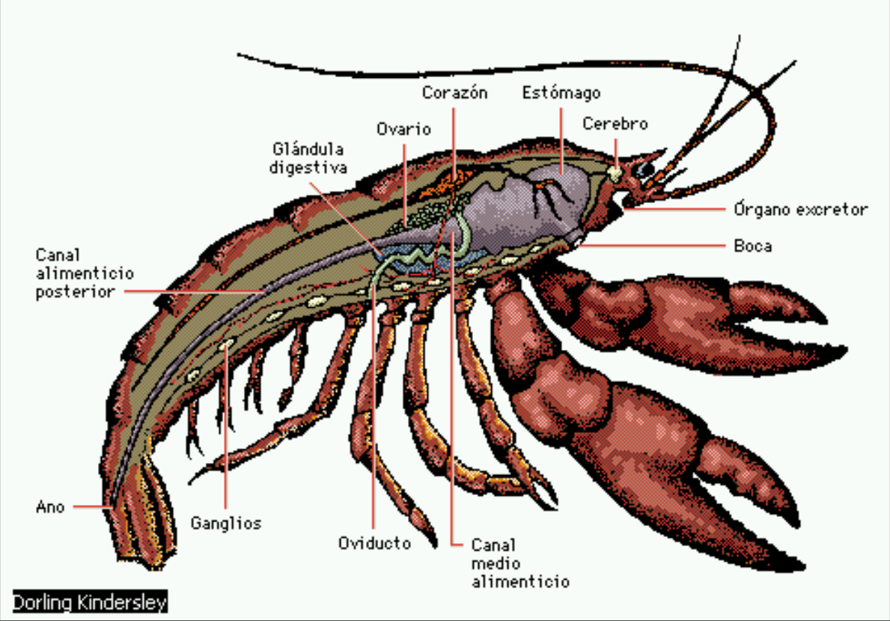
Artrópodos (Crustáceos):
El sistema digestivo es un tubo recto, con una especie de trituradora gástrica a modo de molleja que se emplea para desmenuzar la comida, y un par de glándulas digestivas que no sólo segregan jugos digestivos, sino que también absorben alimento. Cerca de las antenas hay unas estructuras excretoras que hacen las veces de riñones.
Figura 10: Digestión en los crustáceos.
Recuperado de: https://www.monografias.com/trabajos12/cangrejo/cangrejo2.shtml

Slide 12
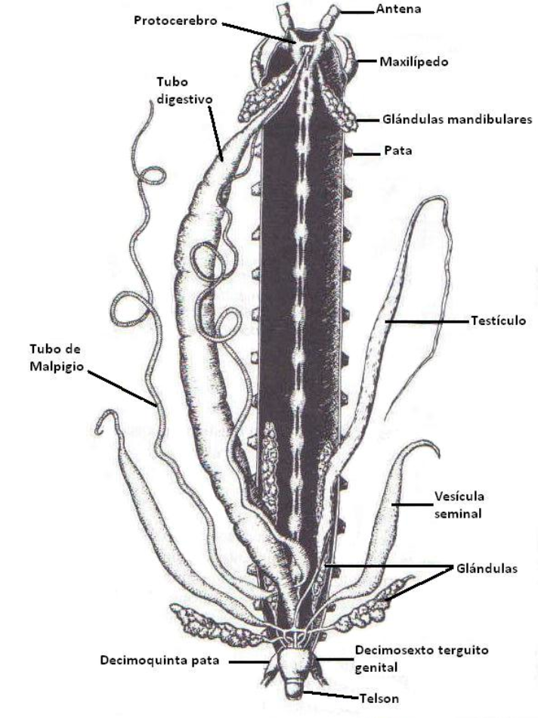
Artrópodos (Miriápodos):
El sistema digestivo se encuentra dividido en tres zonas especializadas: el estomodeo, el mesodeo y el proctodeo.
Constituido por una cavidad denominada boca. A nivel de la boca es posible encontrar unas glándulas salivales en las que se encuentran disueltas diversas sustancias químicas, como las enzimas digestivas que ayudan en el procesamiento de los alimentos que ingieren. Las células que conforman el intestino medio secretan una serie de enzimas digestivas que actúan sobre los componentes del bolo alimenticio.
El último segmento, el proctodeo, culmina con el orificio anal.
Figura 11: Digestión en los miriápodos.
Recuperado de: https://www.bioscripts.net/zoowiki/temas/24B.html

Slide 13
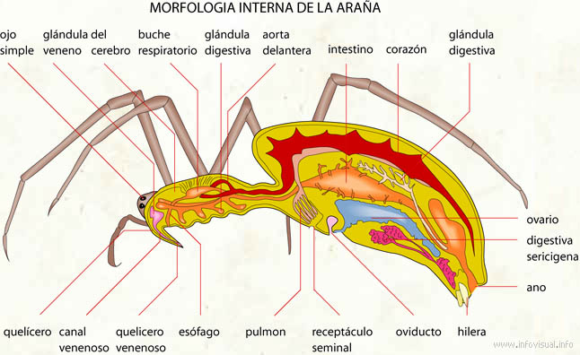
Artrópodos (Arácnidos):
El aparato digestivo de los arácnidos comienza en el aparato bucal, en este se encuentran unos quelíceros con lo que inyectan veneno a las presas, además de enzimas digestivas. Con estas enzimas digestivas, consiguen una digestión externa, convirtiendo la materia sólida en líquida.
Después, el líquido atraviesa este aparato por un tubo digestivo, un intestino, la hepatopáncreas y un órgano excretor. Debido a que este aparato comienza en la boca y termina en el ano, es un aparato digestivo completo.
Figura 12: Digestión en los arácnidos.
Recuperado de: https://infovisual.info/es/biologia-animal/morfologia-interna-de-la-arana

Slide 14
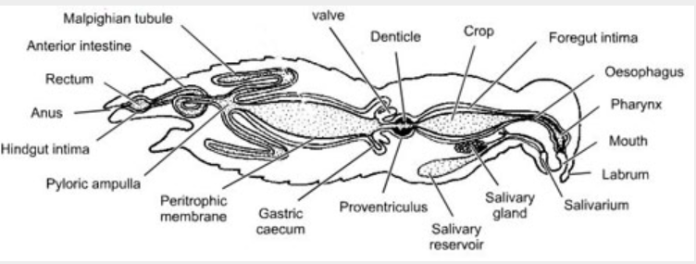
Artrópodos (Insectos):
Está dividido en una parte anterior, una parte media o estómago, y una parte posterior o intestino. Se halla la boca, seguida del esófago, un buche y un proventrículo. En el esófago se abren las glándulas salivales. La digestión ocurre en el estómago y finalmente los residuos pasan al intestino para su eliminación por el sistema excretor.
Figura 13: Digestión en los insectos.
Recuperado de: https://www.asturnatura.com/insectos/morfologia-interna-nutricion-respiracion-circulacion.html

Slide 15
Linkografía:
Poríferos:
Cnidarios: https://www.fundacionaquae.org/wiki-explora/50_esponjas/index.html#:~:text=Las%20esponjas%20no%20tienen%20boca,mediante%20un%20sistema%20de%20canales
Equinodermos: https://nucleovisual.com/equinodermos-caracteristicas-clases-y-ejemplos/#:~:text=Los%20equinodermos%20presentan%20un%20sistema,especies%20se%20alimentan%20de%20algas.&text=En%20este%20caso%2C%20la%20digesti%C3%B3n%20ocurre%20fuera%20del%20cuerpo
Helmintos:
-Platelmintos https://www.euston96.com/platelmintos/
-Nematodos https://estudyando.com/sistema-digestivo-nematodos/
-Anélidos https://www.bioscripts.net/zoowiki/temas/8D.html
https://nucleovisual.com/anelidos-caracteristicas-generales-y-clasificacion/#Sistema_digestivo
Moluscos:
-Cefalópodos https://www.bioscripts.net/zoowiki/temas/13C.html
-Gasterópodos https://invertebrados.paradais-sphynx.com/moluscos/caracteristicas-gasteropodos.htm#caracteristicas-de-los-gasteropodos
-Bivalvos https://invertebrados.paradais-sphynx.com/moluscos/bivalvos-caracteristicas-clasificacion.htm#alimentacion
https://www.lifeder.com/cnidarios/

Slide 16
Linkografía:
Artrópodos:
-Crustáceos: https://www.monografias.com/trabajos12/cangrejo/cangrejo2.shtml
https://concepto.de/crustaceos/
-Miriápodos: https://www.lifeder.com/miriapodos/
-Arácnidos: https://www.todoservivo.com/artropodos/quelicerados/aracnidos/#Aparato_digestivo
https://sites.google.com/site/todosobrelosanimasles/home/aracnidos-1
-Insectos: http://elbibliote.com/resources/Temas/html/1383.php

Slide 17
¡GRACIAS!

